Slide 1
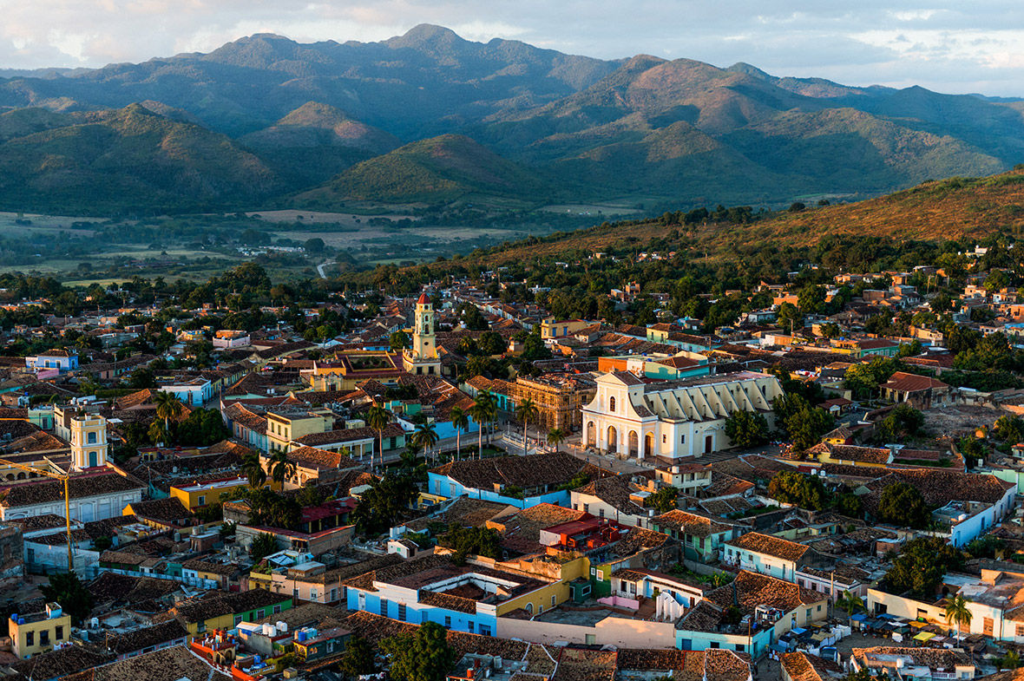
República de Cuba
Выполнила Булочникова Таисья
II курс Ф-НО

Slide 2

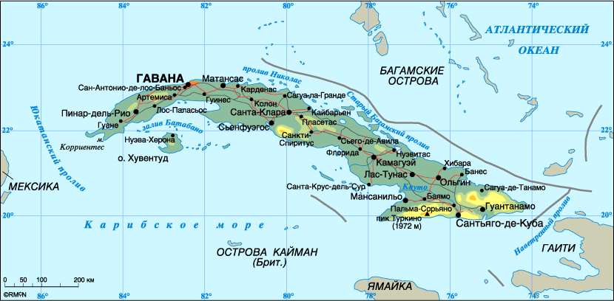
Состав территории
Площадь: 100860 км². Государственный язык: Испанский.
Столица : Гавана.
Куба состоит из 14 провинций и одного особого муниципального образования (Isla de la Juventud):
Исла де ла Хувентуд (Остров Молодости)
Пинар-дель-Рио
Гавана ,Город Гавана, Матансас
Сьенфуэгос (провинция)
Вилья Клара, Санкти Спиритус,
Сьего де Авила, Камагуэй
Лас Тунас, Гранма,Ольгин,
Сантьяго-де-Куба, Гуантанамо

Slide 3
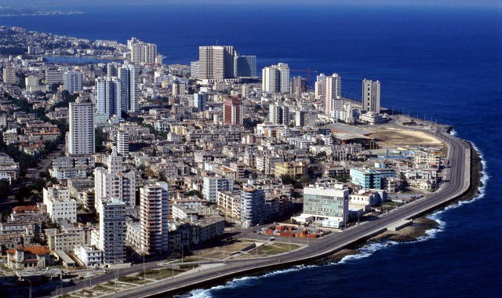
ЭГП И ПГП
Куба — островное государство на севере Карибского моря. Куба занимает территорию одноименного острова в составе Больших Антильских островов, острова Хувентуд (ранее назывался остров Пинос) и множества более мелких островов. Его длина - 1250 км, ширина - от 31 до 191 км. Куба находится на расстоянии 77 км от Гаити, 180 км от Флориды, 210 км от Мексики и 140 км от Ямайки. По форме остров сильно напоминает крокодила. От Северной Америки Куба отделена Флоридским проливом на севере и Юкатанским каналом на западе.

Slide 4
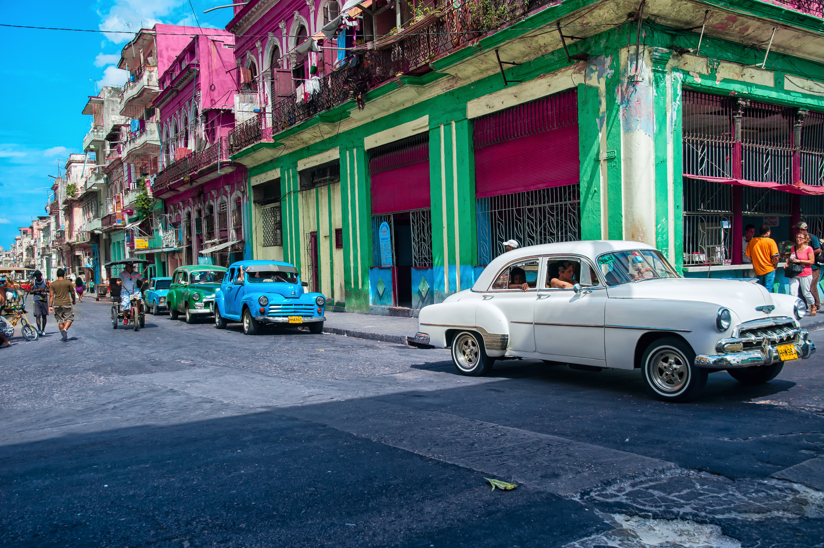
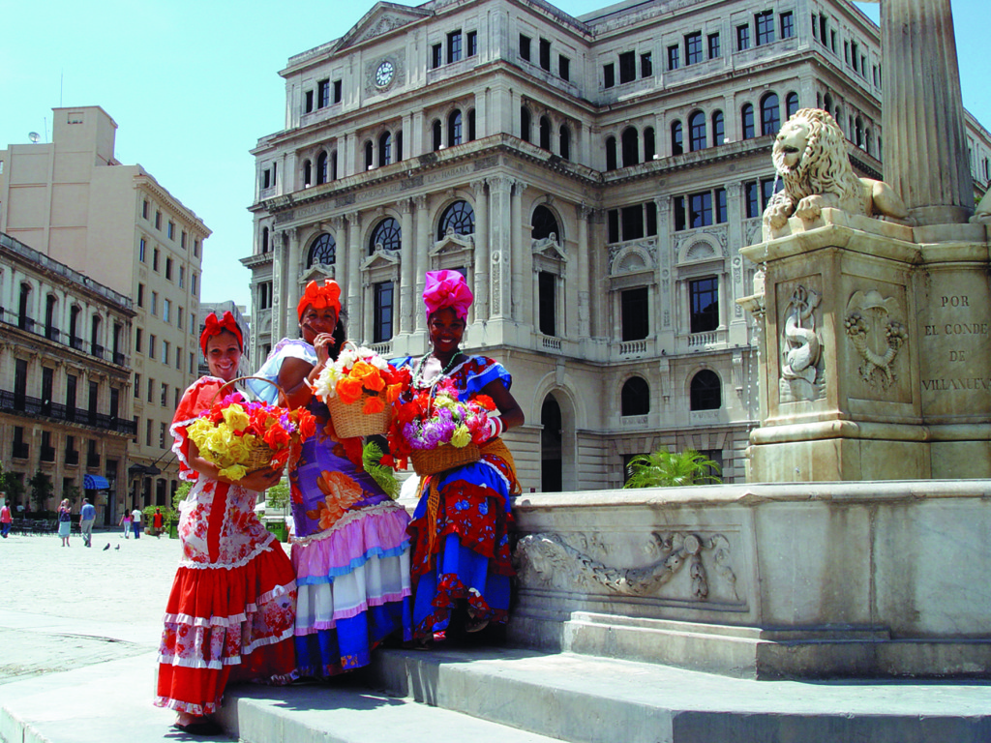
Особенности населения
Население:более 11 млн. жителей (11382820 человек)
Большая часть кубинцев (51 %) — мулаты и испано-индейские метисы, 37 % — белые, 11 % — негры, потомки африканских рабов. Большая часть верующих — католики, многие придерживаются синкретических афро-христианских культов. Плотность населения 101,6 чел/км2. Городское население 76 %. На Кубе насчитывается более 88000 Свидетелей Иеговы, а на вечере Воспоминания, проводимой один раз в год Свидетелями Иеговы, присутствовало 187217 кубинцев.

Slide 5
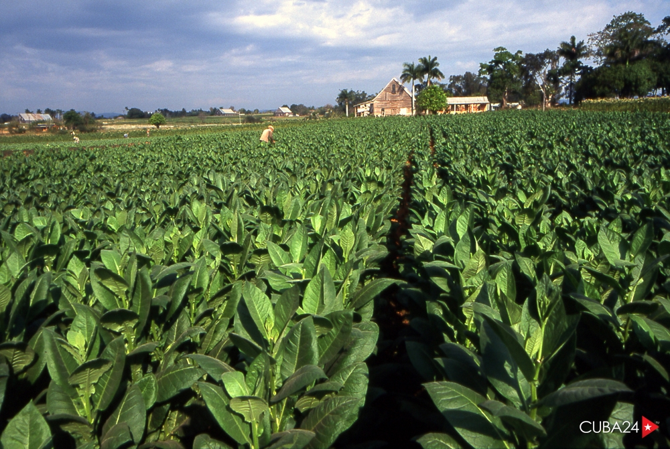
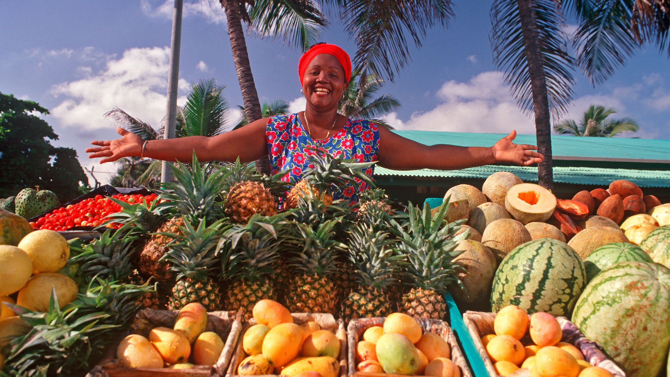
Общая характеристика хозяйства
Вплоть до 1959 г. Куба фактически была полуколонией США. Стране была навязана однобокая специализа­ция на производстве тростникового сахара. Уровень развития производи­тельных сил был низким. Около 3/4 производства в обрабатывающей промышленности (кроме сахарной) концентрировалось в районе столицы.
При помощи СССР и ряда других стран СЭВ республика превратилась в динамично развивающуюся аграрно-промышленную страну. В структуре совокупного общественного продукта приходилось на про­мышленность 46 %, сельское хозяйство — 11, строительство — 9 %.
Основу экономики страны составляет агропромышленный комплекс, и прежде всего производство тростникового сахара. Не менее 4/5 сельскохозяйственной продукции (по стоимости) поступает для промышленной переработки. В системе международного социалистическо­го разделения труда он играет важную роль в создании на Кубе много­отраслевого хозяйства. Его главные отрасли: сахарная промышленность, тропическое и субтропическое плодоводство, никеледобывающая промыш­ленность.

Slide 6
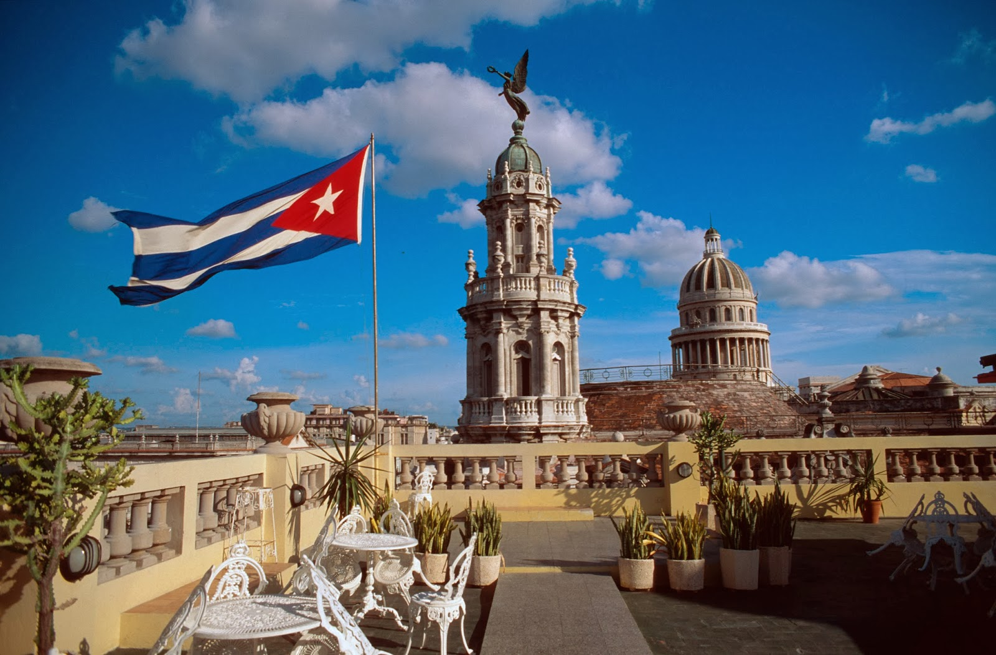
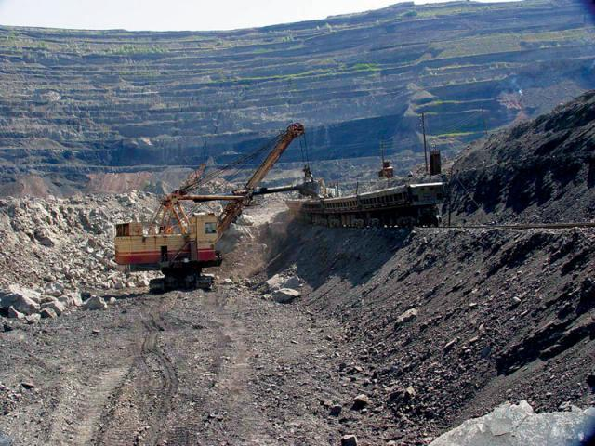
Промышленность
Сахаропромышленный комплекс Ку­бы — один из крупнейших в мире.
В перспективе Куба сохранит роль ведущего производителя и экспортера сахара. Сырьевые зоны сахарного тростника и предприятия по его переработке объединяются в общую про­изводственную систему. Самые крупные сахарные предприятия — «сен-трали» были построены в первой четверти нашего века. Производство сахара достигло 8 млн. т. Намечается довести его до 10 млн. т в год, а также организовать комплексную переработку де­сятков миллионов тонн сахарного тростника («сахарная химия»). Основ­ные районы сахарной промышленности расположены в центральных и во­сточных провинциях.
Энергетика базируется на импортной нефти. Она перерабатывается в Гаване и Сантьяго-де-Куба. Сооружается крупный нефтеперерабатывающий завод в Сьенфуэгосе. Производственные мощности электроэнергетики составили 2,3 млн. кВт. Вместо маломощных местных сетей создана единая энергосистема. В районе Сьенфуэгоса с помощью СССР сооружалась первая АЭС.
Создается территори­ально-производственный комплекс мирового значения по произ­водству никелесодержащей продукции в районе Никаро- Моа. Реконструируются и сооружаются горнометаллургические предприятия суммарной мощностью в 130 тыс. т никеля в год (около 1/4 мирового производства).
Черная металлургия представлена небольшим предприятием в Гаване. Намечается строительство крупного завода на северо-востоке.

Slide 7

Промышленность
Создана химическая промышленность с крупными пред­приятиями по производству искусственных удобрений. Они расположены в портах Сьенфуэгос, Матансас, Нуэвитас.
В машиностроении жизненно важные для экономики предпри­ятия построенные с помощью СССР (завод тростниковоуборочных комбай­нов в Ольгине, механический завод в Санта-Кларе и др.). Судостроение специализировано на производстве рыболовных судов.
Легкая промышленность традиционно развита в районе Гаваны, в Сантьяго-де-Куба. Сооружен крупный текстильный комбинат в Санта-Кларе. Одна из главных традиционных отраслей — табачная промышленность — сосредоточена в Гаване. Крупное развитие по­лучает пищевая промышленность, в том числе производство фруктовых соков и консервов. Отраслью, развитие которой улучшило продовольственное положение, стало технически оснащенное морское рыболовство. С помощью СССР был построен крупный рыболовный порт в Гаване.
Для обеспечения растущих объемов промышленного и жилищного строительства создана крупная цементная промышленность, построен ряд домостроительных комбинатов.

Slide 8
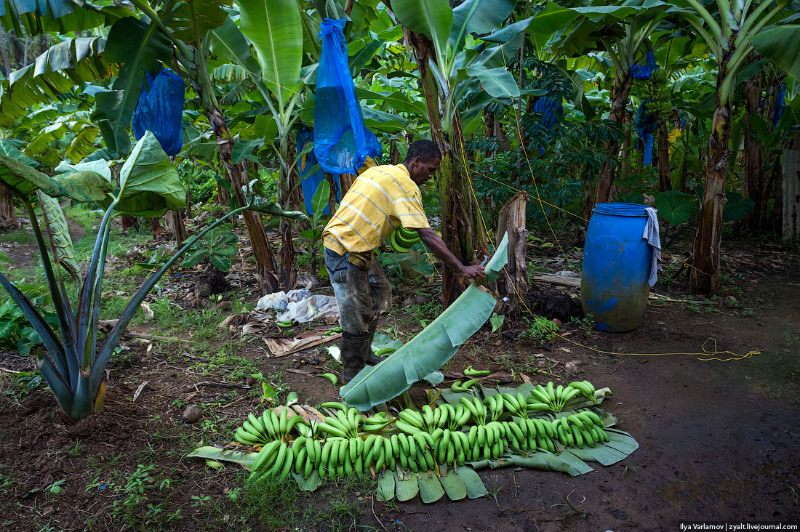
Сельское хозяйство
Земли социалистического сектора занимают более 4/5 обрабатываемой площади. Государственные хозяйства преобладают в районах развития плантационного хозяйства многолетних культур (са­харный тростник, цитрусовые и др.) и животноводства. Около 2 млн. га сельскохозяйственной площади принадлежит 200 тыс. индивидуальных хозяйств, основная часть которых объединяется Национальной ассоциа­цией мелких земледельцев. Государство оказывает им большую техни­ческую и финансовую помощь. На добровольной основе создаются произ­водственные кооперативы.
Более 2/3 стоимости валовой продукции сельского хозяйства дает растениеводство. Главную роль в нем играет плантационное хозяйство многолетних тропических культур, прежде всего сахарного тростника. Его плантации занимают 1,7 млн. га и размещены во всех про­винциях. Сложные и трудоемкие операции по выращиванию, рубке и транспортировке этой культуры становятся все более механизированны­ми. Комбайны, созданные советскими и кубинскими инженерами, убирают 1/2 площади под сахарным тростником. Вблизи плантаций он подверга­ется предварительной обработке на так называемых сборных пунктах, откуда поступает на близлежащий сахарный завод.
В перспективе Куба станет одним из ведущих мировых производителей и экспортеров цитрусовых. Их плантации созданы во всех районах. Но особое значение имеют плантации на острове Хувентуд, а также в зонах, прилегающих к портам Сьенфуэгос, Матансас. В районах плантаций цитрусовых созданы многочисленные школы-интернаты, в которых учащи­еся сочетают учебу с производственным трудом.

Slide 9
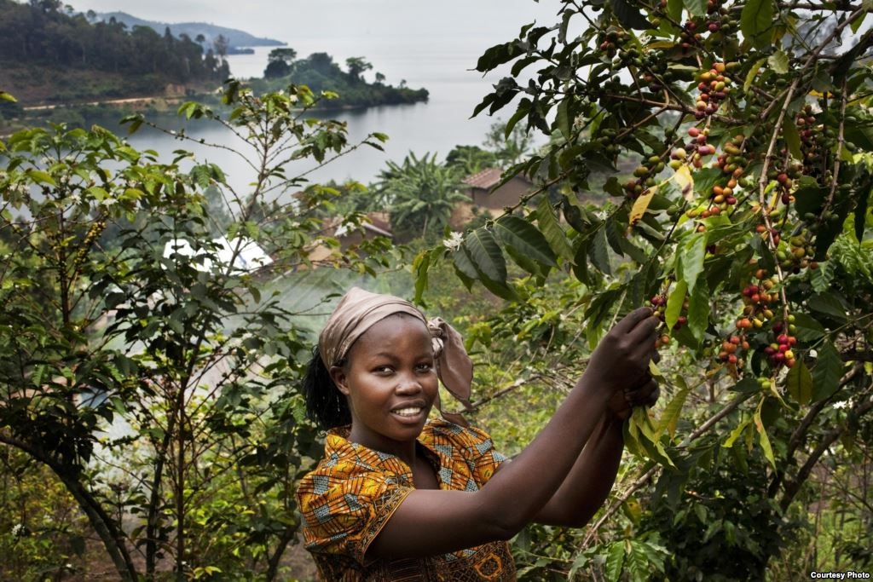
Сельское хозяйство
Традиционная для Кубы культура — табак выращивается главным образом мелкими земледельцами в речных долинах западной половины страны. В горных районах Сьерра-Маэстра и в районе Баракоа расширя­ются плантации кофейного дерева и какао. Принимаются меры для повышения эффективности сельского хозяйства в горах.
Главная продовольственная культура — рис. Его производство сосре­доточено на орошаемых землях в бассейне реки Кауто и в провинции Пинардель-Рио.
Куба успешно преодолевает большие трудности создания в тропиках крупного и развитого животноводства. Поголовье крупного рога­того скота — около 6 млн. голов, при этом состав стада стал высокопо­родным. Животноводство, преимущественно мясо-молочного направле­ния, постепенно переводится на интенсивную основу, в том числе и в про­винциях с большими пастбищными угодьями. Площадь кормовых культур превышает 1 млн. га, что создает надежную кормовую базу.

Slide 10

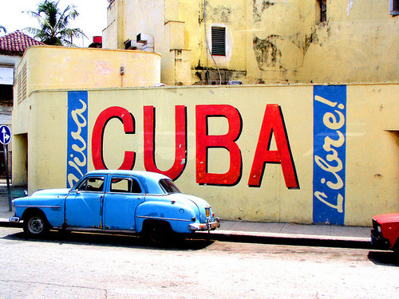
Транспорт
С помощью СССР сооружается главная транспортная ось страны — железная дорога и автомагистраль, которые соединят все провинции и экономические районы. Интенсивно сооружаются автомобильные дороги в сельской местности. Это позволило преодолеть их изолированность и способствует усилению межрайонных хозяйственных связей.
Морской транспорт и портовое хозяйство имеют жизненно важное значение, принимая во внимание тесную связь всего хозяйства с внешней торговлей. Внешнеторговый грузооборот 38 портов страны, подвергающихся реконструкции, составляет 25 млн. т в год. Важнейшие из них: Гавана, Сантьяго-де-Куба, Матансас, Сьенфуэгос, Нуэвитас, Мариель.

Slide 11
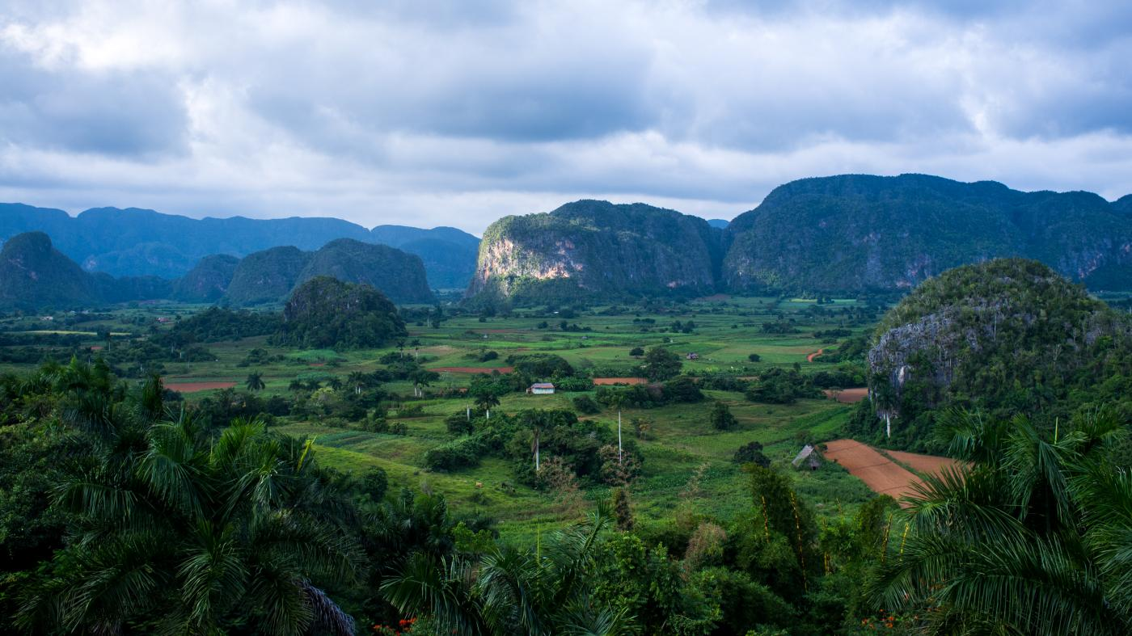
Внешнеэкономические связи
Страна поддерживает внешнеэкономические и торговые связи более чем с 80 странами. Сахар дает 84 % стоимости экспорта. Важное значение в нем имеют также никелесодержащая продукция, цитрусовые, табак, табачные изделия. В импорте преобладают нефть, машины и оборудование, транспортные средства.
Куба оказывает помощь многим странам Африки, Латинской Америки и Азии в подготовке кадров, в области просвещения, здравоохранения, в развитии рыболовства, тропического растениеводства и животноводства, в дорожном и жилищном строительстве.

Slide 12

Спасибо за внимание

